Slide 1

КЕЙС №3 · ХАКАТОН MAX · 2025
Бот поздравлений
Умный бот в мессенджере MAX, который генерирует персональные поздравления с текстом и открыткой через GigaChat
💬 MAX Messenger
GigaChat API
🎨 AI-генерация
📬 Мультиканальность
On the VIBE
Notes:
Приветствуем жюри! Мы — команда On the VIBE. Сегодня представляем наш проект — умного бота поздравлений в мессенджере MAX на базе GigaChat.

Slide 2
ПРОБЛЕМА
Корпоративные поздравления — рутина, отнимающая время
Потеря рабочего времени
Шаблонность
Нет единого инструмента
Сотрудники тратят минуты и часы на поиск подходящей картинки и написание текста вместо работы
Поздравления повторяются, выглядят безлично и не учитывают контекст получателя или стиль команды
Рассылки ведутся вручную через разные каналы: почта, Telegram, мессенджер — без единого места
~15 мин
тратит сотрудник на создание одного поздравления вручную — а в крупной компании таких событий десятки в месяц
On the VIBE
02 / 13
Notes:
Каждый из нас хоть раз тратил рабочее время на поиск открытки или написание текста. Это реальная проблема корпоративных коммуникаций — рутинная, но важная задача решается неэффективно.

Slide 3
РЕШЕНИЕ
Умный бот в MAX за 3 клика
Бот проводит пользователя через диалог , генерирует уникальный текст и открытку через GigaChat и доставляет поздравление в нужный канал — без лишних действий
Генерация текста через GigaChat
✍️
Уникальный текст по выбранному поводу и стилю (официальный, с юмором, дружеский…)
День рождения
Новый год
8 марта / 23 февраля
🎨
AI-открытка
День программиста
Благодарность
Генерация изображения под стиль и повод прямо в боте
📬
Мультиканальная отправка
MAX, email и другие мессенджеры из одного интерфейса
Предпросмотр и перегенерация
🔄
Не понравился результат — один клик и получите новый вариант
On the VIBE
03 / 13
Notes:
Наше решение — бот в MAX, который за несколько кликов генерирует персональное поздравление с текстом и картинкой через GigaChat и доставляет его в нужный канал.

Slide 4
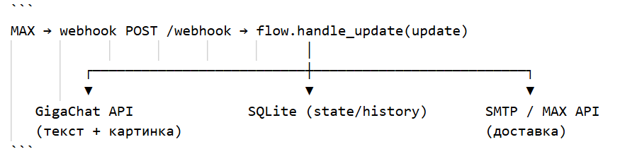
АРХИТЕКТУРА
Система, которая масштабируется
On the VIBE
05 / 13
Notes:
Архитектура построена на Python, FastAPI и интеграции с MAX Bot API и GigaChat. Всё задеплоено и работает прямо сейчас.

Slide 5
ФУНКЦИОНАЛЬНЫЕ ТРЕБОВАНИЯ
Что реализовано
✅ ОБЯЗАТЕЛЬНЫЙ ФУНКЦИОНАЛ
✓
Бот в мессенджере MAX
✓
Генерация открытки
✓
Выбор повода и стиля
✓
Предпросмотр + перегенерация
✓
Генерация текста
✓
Отправка — в MAX и на email (2 канала)
On the VIBE
06 / 13
Notes:
Мы реализовали весь обязательный функционал плюс значительную часть дополнительного — история, расписание, аналитика.

Slide 6
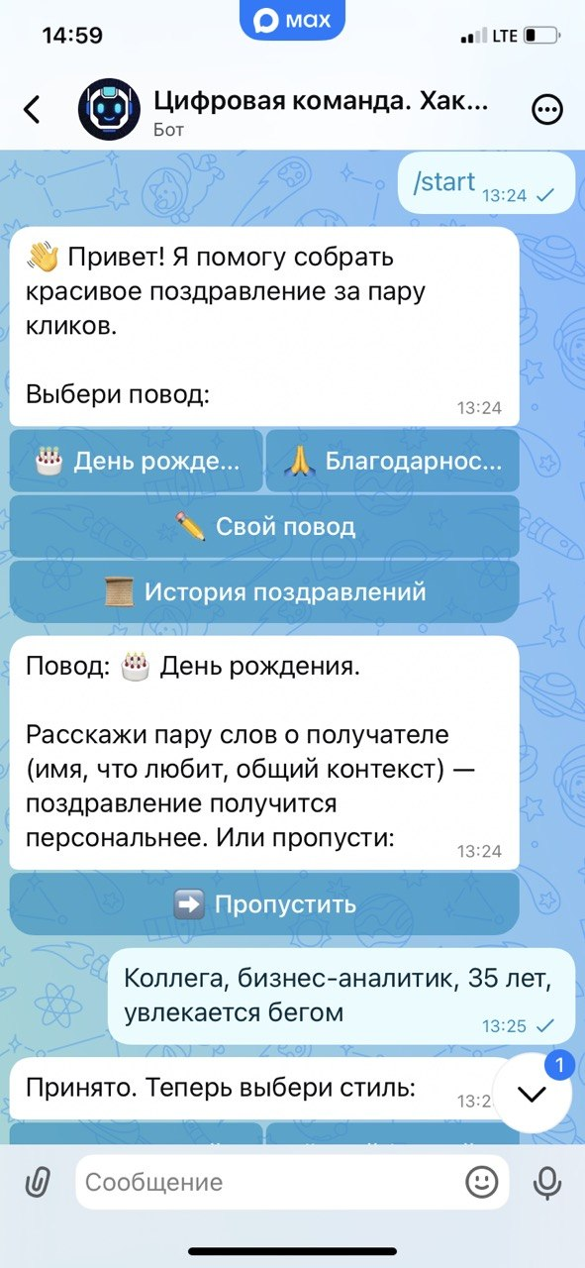
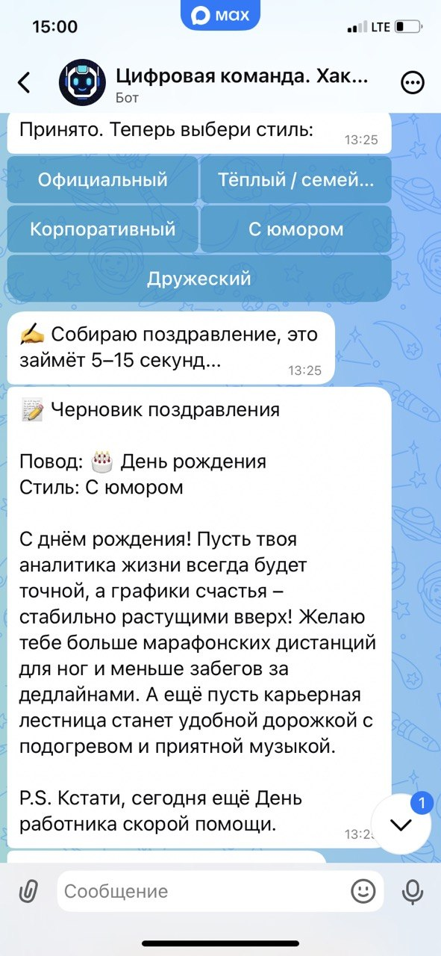
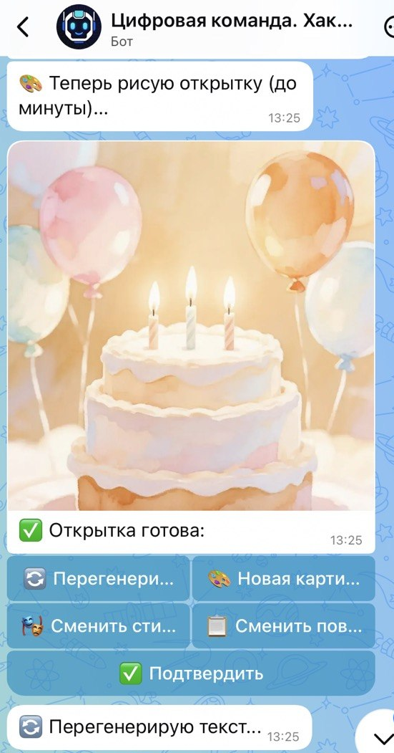
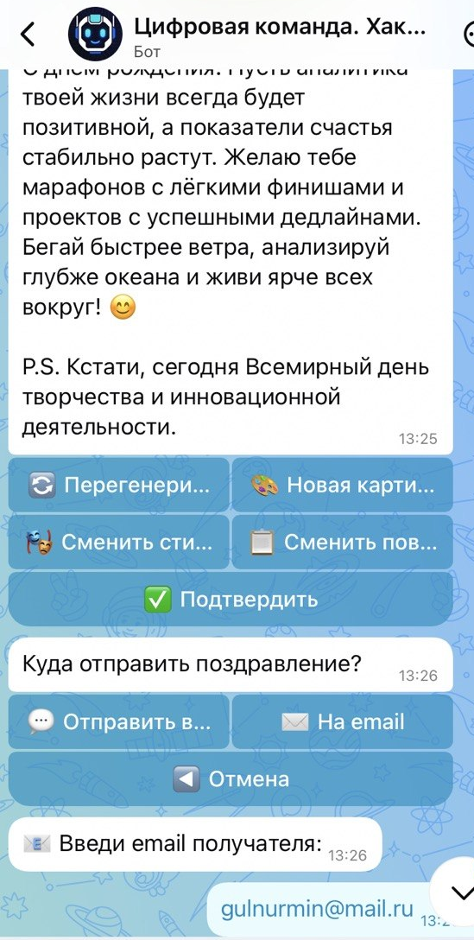
UX · ДЕМО
Диалог, который не требует инструкции
10 / 13
Notes:
Экономия времени, рост вовлечённости, снижение рутины — эффект от внедрения измерим и значителен.

Slide 7
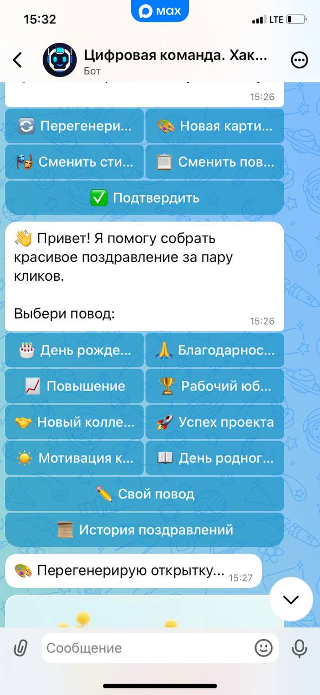
ДОПОЛНИТЕЛЬНЫЕ ВОЗМОЖНОСТИ
Больше, чем требовалось
История поздравлений
Пользователь видит все отправленные поздравления с датой, получателем и каналом. Можно переиспользовать или повторить
РЕАЛИЗОВАНО
On the VIBE
07 / 13
Notes:
Покажем как выглядит UX диалога. Кнопки, предпросмотр, перегенерация — всё интуитивно понятно.

Slide 8
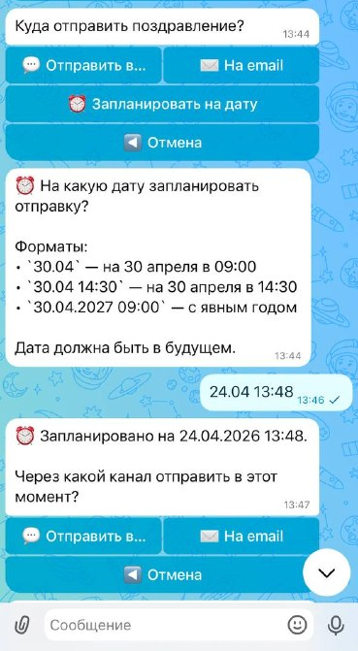
ДОПОЛНИТЕЛЬНЫЕ ВОЗМОЖНОСТИ
Больше, чем требовалось
Отложенная отправка
Запланировать поздравление на конкретную дату и время. Бот отправит автоматически — идеально для дней рождения
РЕАЛИЗОВАНО
On the VIBE
07 / 13
Notes:
Покажем как выглядит UX диалога. Кнопки, предпросмотр, перегенерация — всё интуитивно понятно.

Slide 9
СВЕРХ ТРЕБОВАНИЙ · УМНЫЙ UX
One more thing! Бот думает за пользователя
🚀 Roadmap
Умный выбор повода
Персонализация
Бот сам подсказывает актуальные поводы — не нужно ничего искать или придумывать
Поздравление учитывает конкретного человека, а не отправляется «в никуда»
Интеграция с HR
Следующий шаг — бот знает о сотрудниках всё, что нужно
Ближайшие праздники из календаря — автоматически
Имя получателя, обращение, подпись отправителя
Профили сотрудников из HR-системы
Стандартные рабочие ситуации: благодарность, повышение
Личное пожелание дополняет AI-текст
Календарь дней рождений автоматически
Свой повод — пользователь пишет любой текст в свободной форме
Уже реализовано через ввод данных
Корпоративные праздники — без ручного ввода
On the VIBE
08 / 13
Notes:
Промпт-инжиниринг — ключ к качеству. Мы тщательно проработали промпты для текста и изображений, чтобы результат всегда соответствовал контексту.

Slide 10
UX · ДЕМО
Диалог, который не требует инструкции
10 / 13
Notes:
Экономия времени, рост вовлечённости, снижение рутины — эффект от внедрения измерим и значителен.

Slide 11
СВЕРХ ТРЕБОВАНИЙ · КОРПОРАТИВНАЯ ДНК В КАЖДОМ ПОЗДРАВЛЕНИИ
And one more thing!
Поздравления транслируют миссию Команды Казани
Ценности внутри каждого поздравления
Единый голос организации
В системный промпт встроены ключевые ценности и принципы Команды Казани — каждое поздравление автоматически отражает корпоративную культуру организации
Все поздравления от любого сотрудника звучат в одном стиле и соответствуют бренду
Трансляция миссии
Забота, профессионализм, человечность — в каждом тексте автоматически
Мы создаём город, в котором хочется жить, работать и мечтать
Укрепление HR-бренда
Эта миссия звучит в каждом поздравлении — от любого сотрудника, в любой ситуации, автоматически
Поздравления становятся инструментом внутреннего брендинга, а не просто формальностью
On the VIBE
09 / 13
Notes:
Дополнительные возможности выделяют нас: история, отложенная отправка, аналитика для HR — это реальная ценность для бизнеса.

Slide 12
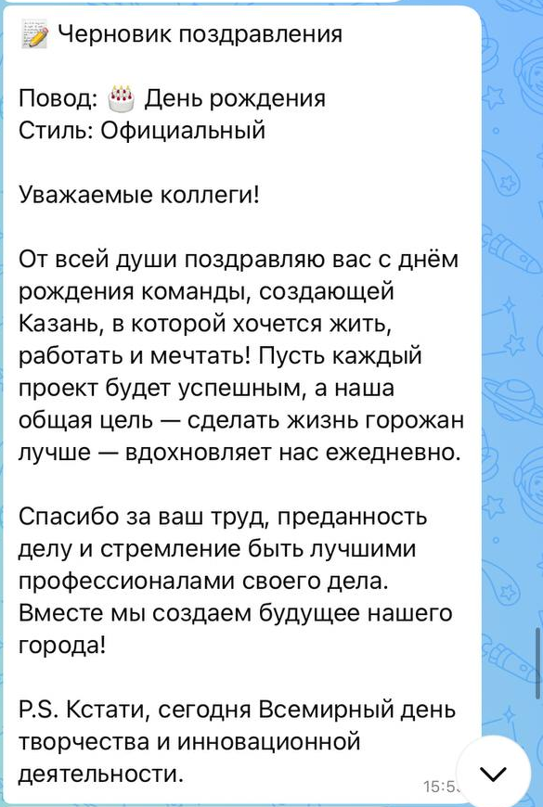
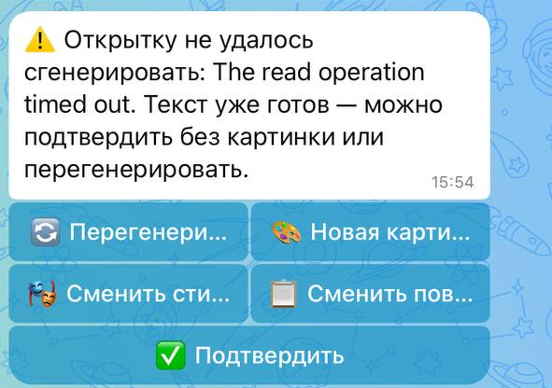
UX · ДЕМО
Диалог, который не требует инструкции
10 / 13
Notes:
Экономия времени, рост вовлечённости, снижение рутины — эффект от внедрения измерим и значителен.

Slide 13
ЭФФЕКТ ОТ ВНЕДРЕНИЯ
Измеримая польза для бизнеса
95%
< 1 мин
∞
2+
сокращение времени на создание поздравления
от /start до отправки
уникальных вариантов текста и открыток
канала доставки из одного места
💼
Снижение рутины — сотрудники освобождают время от однообразной задачи и направляют его на основную работу
❤️
Рост вовлечённости — персональные, уникальные поздравления укрепляют корпоративную культуру
📈
Масштабируемость — легко добавить новые поводы, стили, каналы и интеграции без переработки архитектуры
On the VIBE
11 / 13
Notes:
Спасибо за внимание! Бот уже работает, ссылка на репозиторий и демо — на слайде. Готовы к вопросам.

Slide 14
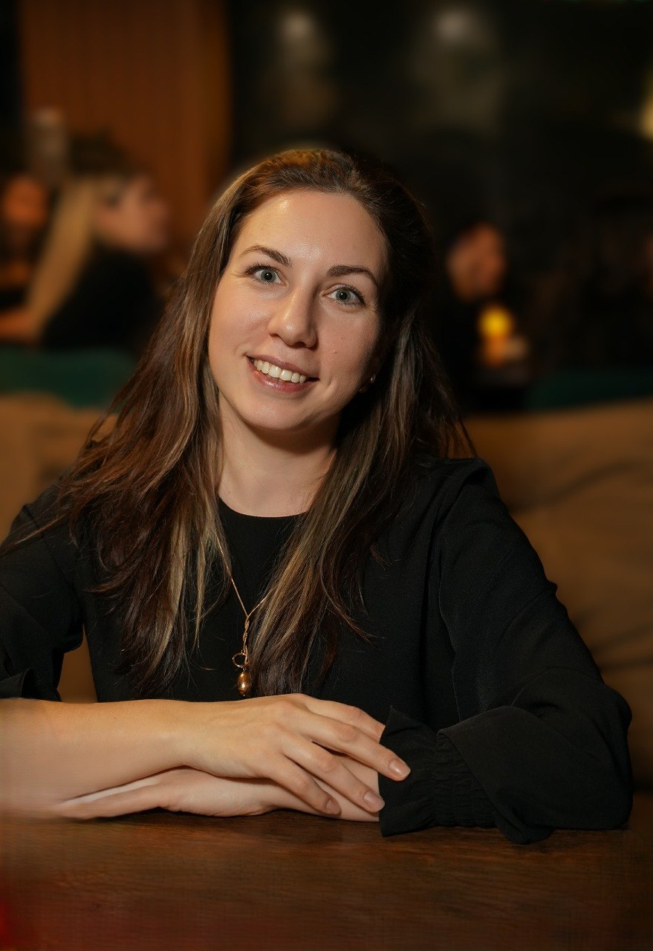

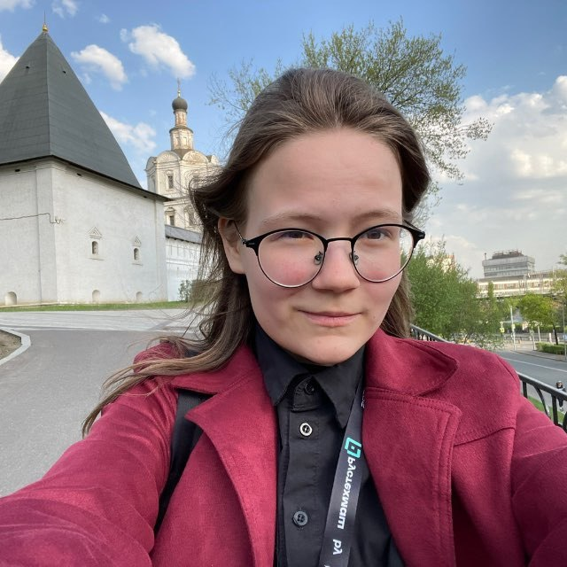
КОМАНДА
On the VIBE
Гульнур Баймуратова
Екатерина Бурнаева
Ксения Суханова
Бизнес-аналитика
Бизнес-аналитика
Разработка
Школа 21
Школа 21
Школа 21
On the VIBE
12 / 13

Slide 15
КОМАНДА ON THE VIBE · КЕЙС №3
💬
💻
🏗️
БОТ В MAX
РЕПОЗИТОРИЙ
СТЕК
@digitalhach_bot
GitHub
Python · FastAPI · GigaChat
13 / 13

